Slide 1
Geografie obyvatelstva 1
8. cvičení
Podzim 2018
Petr HLISNIKOVSKÝ

Slide 2
Zadání 4. Část seminární práce
3.2 Mechanický pohyb obyvatelstva
  Krátce uvést – na pár řádků
3.2.1 Dojížďka do zaměstnání
  Dojížďka do zaměstnání za obce vybraného SO ORP (a za celý SO ORP) v letech 2001 a 2011
  2 tabulky pro všechny roky a obce + za celý SO ORP
  Pro každou obec bude v tabulce uvedeno:
    Počet dojíždějících do zaměstnání
    Počet vyjíždějících do zaměstnání
      Celkem
      Z toho muži (v %), z toho ženy (v %)
    První dva převládající směry vyjížďky + počet vyjíždějících
      Vyjíždí v rámci okresu / vyjíždí do jiných okresů kraje / vyjíždí do jiných krajů / vyjíždím mimo ČR
      Kde bude uvedeno, vypsat konkrétní obec dojížďky
        Zejména u malých obcí ale uvedeno nebude, nebo jen 1 obec, potom uveďte aspoň tu jednu obec

Slide 3
Zadání 4. Část seminární práce
Příklad tabulky
Komentář zhodnocující vývoj dojížďky do zaměstnání (změna velikosti dojížďky a vyjížďky, změny směrů, změna struktury podle pohlaví, atd.)
Cca půl strany textu – nejen popis, ale i interpretace

Slide 4
Zadání 4. Část seminární práce
Jaká data budou potřeba?
Data k roku 2011:
  https://www.czso.cz/csu/czso/katalog-produktu
  Lze dohledat přes tento odkaz. Stačí zadat do vyhledávání „dojížďka“ a najde to odkazy pro všechny kraje
  Pozor na zapnuté filtry
Data k roku 2001:
  https://www.czso.cz/csu/sldb/datove_publikace
  Vše potřebné lze nalézt po proklikání se na tomto odkazu

Slide 5
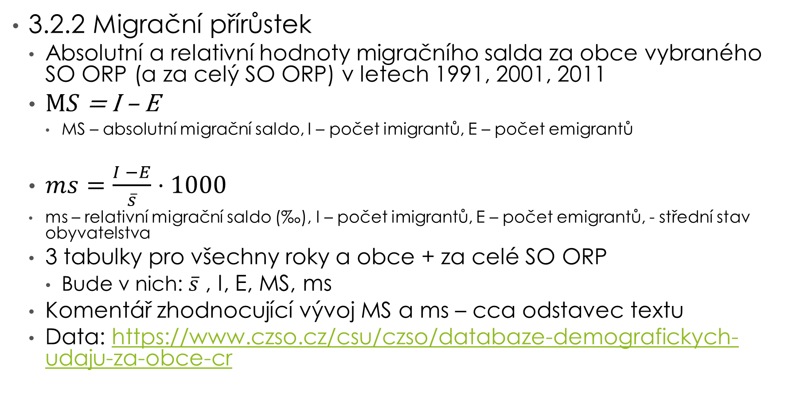
Zadání 4. Část seminární práce
3.2.2 Migrační přírůstek
  Absolutní a relativní hodnoty migračního salda za obce vybraného SO ORP (a za celý SO ORP) v letech 1991, 2001, 2011
  $MS$ = I – E
    MS – absolutní migrační saldo, I – počet imigrantů, E – počet emigrantů
  $ms=\frac{I −E}{\overline{s}}⋅1000$
  ms – relativní migrační saldo (‰), I – počet imigrantů, E – počet emigrantů, - střední stav obyvatelstva
  3 tabulky pro všechny roky a obce + za celé SO ORP
    Bude v nich: $\overline{s}$ , I, E, MS, ms
  Komentář zhodnocující vývoj MS a ms – cca odstavec textu
  Data: https://www.czso.cz/csu/czso/databaze-demografickych-udaju-za-obce-cr

Slide 6
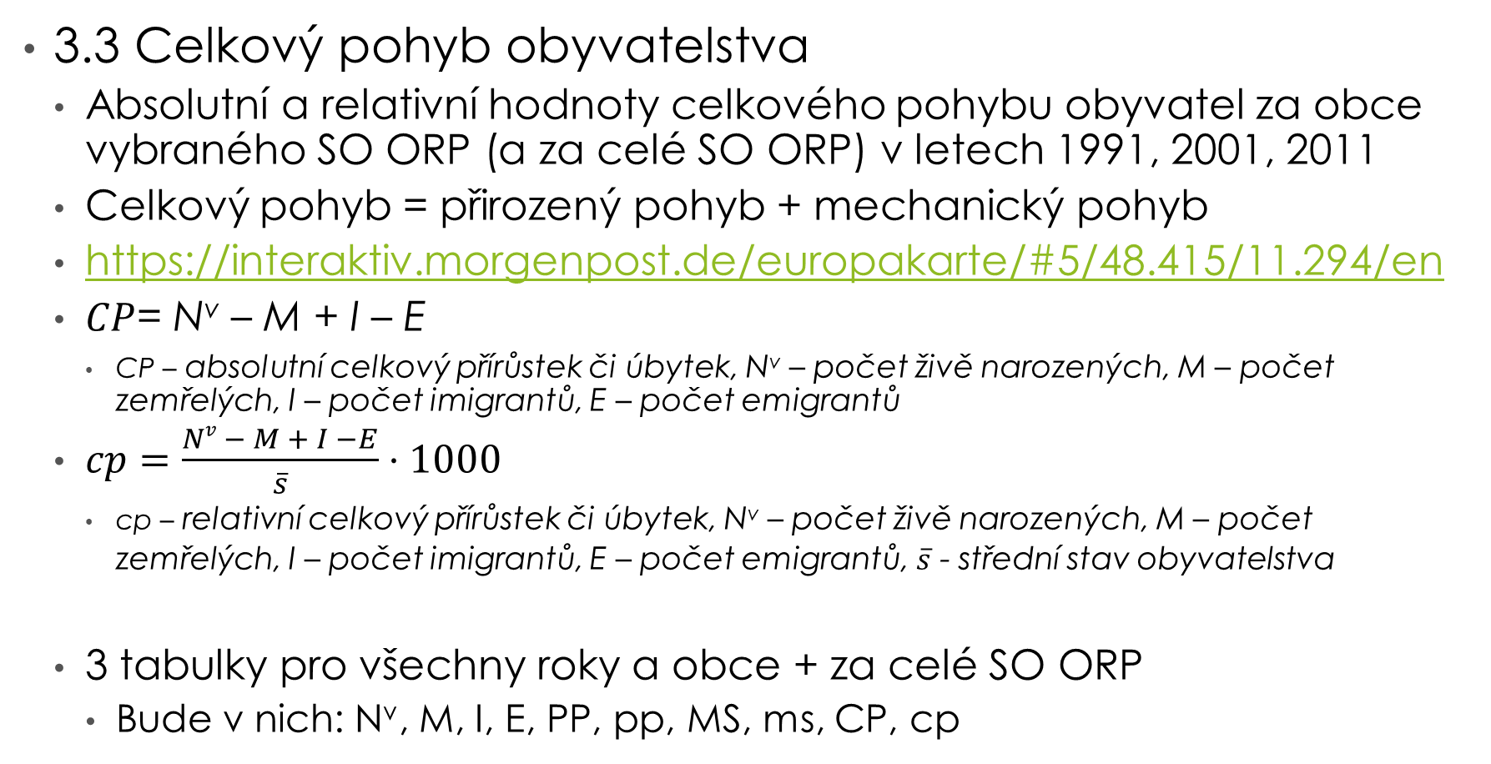
Zadání 4. Část seminární práce
3.3 Celkový pohyb obyvatelstva
  Absolutní a relativní hodnoty celkového pohybu obyvatel za obce vybraného SO ORP (a za celé SO ORP) v letech 1991, 2001, 2011
  Celkový pohyb = přirozený pohyb + mechanický pohyb
  https://interaktiv.morgenpost.de/europakarte/#5/48.415/11.294/en
  $CP$= N^{v} – M + I – E
    CP – absolutní celkový přírůstek či úbytek, N^{v} – počet živě narozených, M – počet zemřelých, I – počet imigrantů, E – počet emigrantů
  $cp=\frac{Nv − M + I −E}{\overline{s}}⋅1000$
    cp – relativní celkový přírůstek či úbytek, N^{v} – počet živě narozených, M – počet zemřelých, I – počet imigrantů, E – počet emigrantů, $\overline{s}$ - střední stav obyvatelstva
  3 tabulky pro všechny roky a obce + za celé SO ORP
    Bude v nich: N^{v}, M, I, E, PP, pp, MS, ms, CP, cp

Slide 7
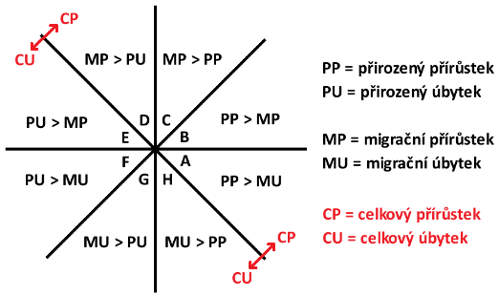
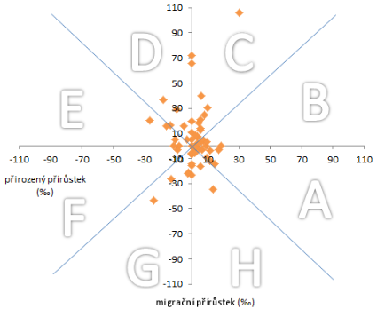
Zadání 4. Část seminární práce
  3x Webbův graf – pro každý rok zvlášť
    Zachyceny všechny obce a celé SO ORP
    Bodový XY graf (excel)
    Osa X – přirozený přírůstek/úbytek
    Osa Y – migrační přírůstek/úbytek
    Do grafu vynášet relativní hodnoty
    8 sektorů:
      A, B = dominance přirozeného přírůstku
      C, D = dominance migračního přírůstku
      E, F = dominance přirozeného úbytku
      G, H = dominance migračního úbytku
    Příklad jak by to mohlo vypadat:
      Popsat vybrané obce
      Zvýraznit bod pro celé SO ORP

Slide 8
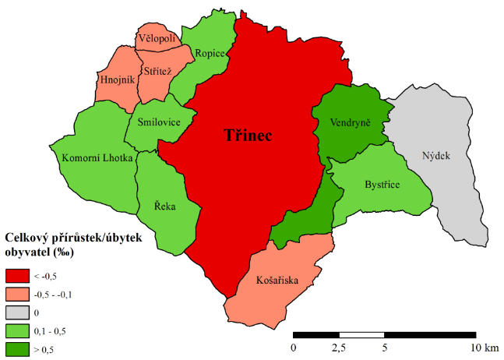
Zadání 4. Část seminární práce
  3 mapy zachycující celkový přírůstek / úbytek v jednotlivých obcích SO ORP v letech 1991, 2001, 2011
    U všech map zachovat jednotnou škálu (porovnatelnost)
    Smysluplné kategorie a jejich rozumný počet
  Komentář zhodnocující vývoj celkového přírůstku (relativního) – cca půl strany textu

Slide 9
Zadání 4. části seminární práce
Termín odevzdání 4. části: úterý 20. 11. 2018, 23:59
Dbejte připomínek k minulým cvičením
Průběžně číslujte tabulky a obrázky

Slide 10
Prezentace
Analýza vztahu náboženského vyznání a plodnosti ve sčítání lidu 2011 (se zařazením vlivu dalších proměnných) (Christian Tomáš)
Vrátit se, či zůstat? Aspirace neoprávněně pracujících migrantů(Karmazínová Lucie)

Slide 11
Prezentace na příštím cvičení - ráno
Prezentace 14. 11. 2018:
Vašek Jiří, Dobšovičová Tereza, Bláhová Anna, Vránová Tereza

Slide 12
Prezentace na příštím cvičení - večer
Prezentace 14. 11. 2018:
Závodný Adam, Hübner Kryštof

Slide 13
Děkuji za pozornost

